Slide 1
Отчет
о воспитательно- образовательной
деятельности
второй младшей группы №3

Slide 2
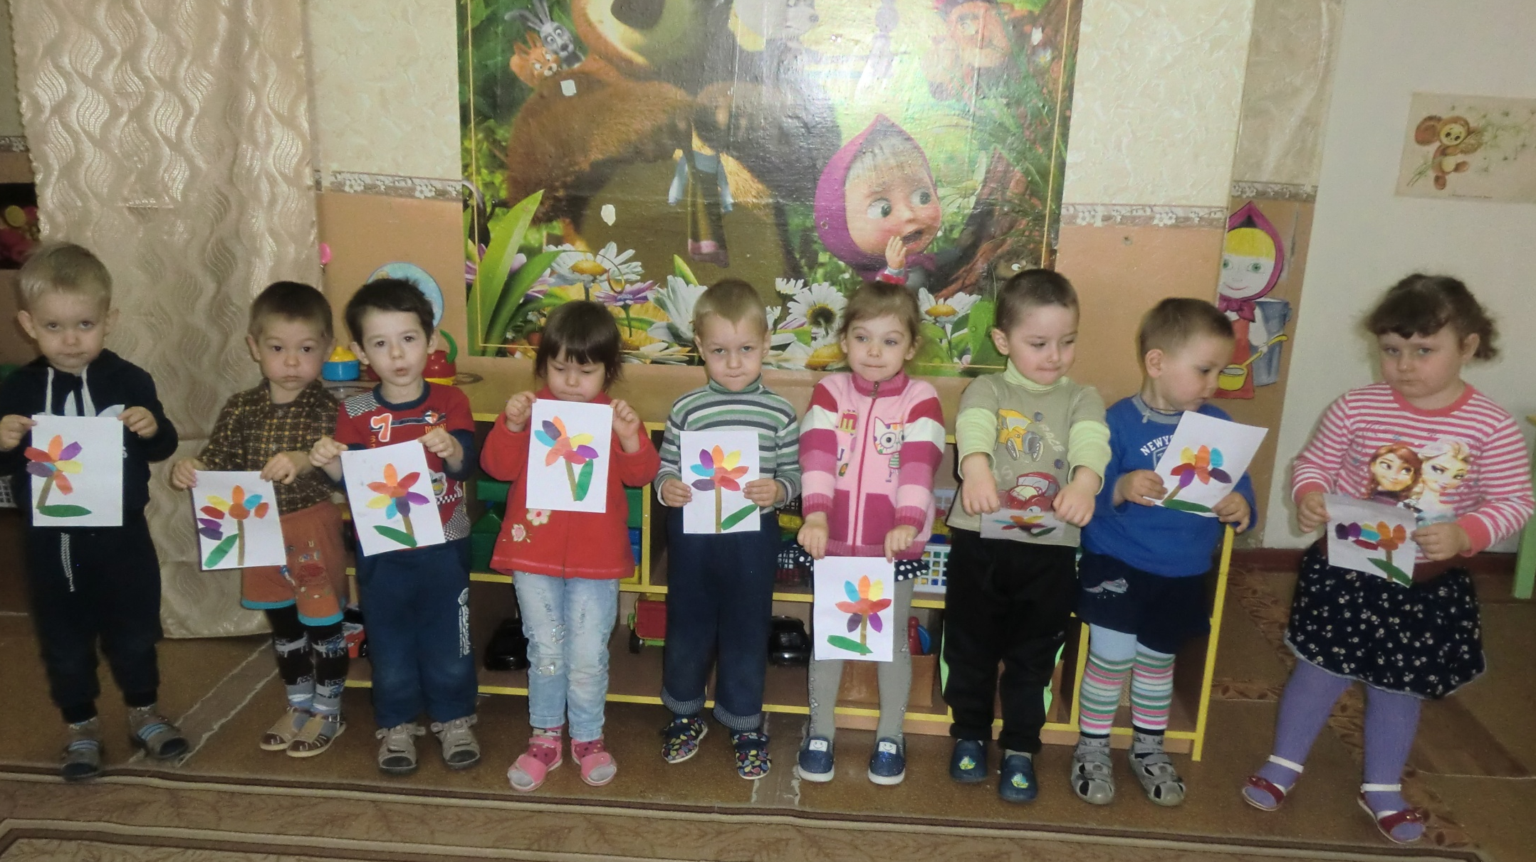
В начале года в группе15 человек, в конце года-21.
В группе 13 мальчиков и 8 девочек

Slide 3
Годовые задачи
1. Охрана и укрепление физического и психического здоровья детей.
2. Создание благоприятных условий развития детей.
3. Объединение обучения и воспитания в целостный образовательный процесс.
4. Формирование общей культуры личности.
5. Обеспечение психолого-педагогической поддержки семьи и повышение компетентности родителей.

Slide 4
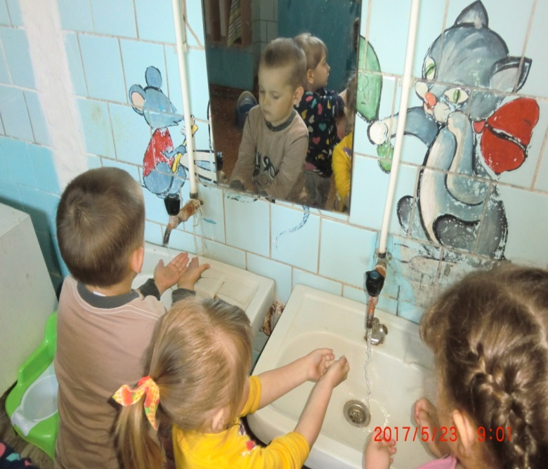
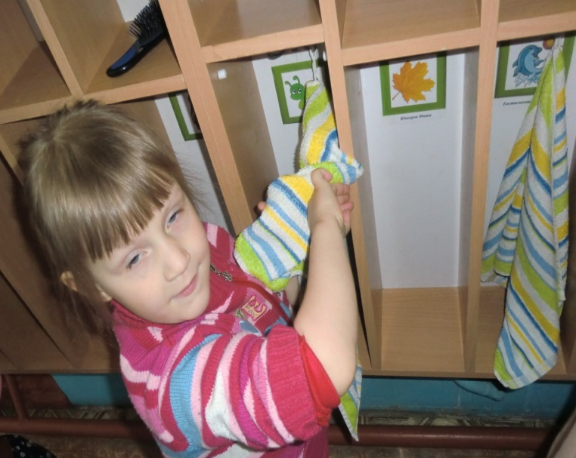
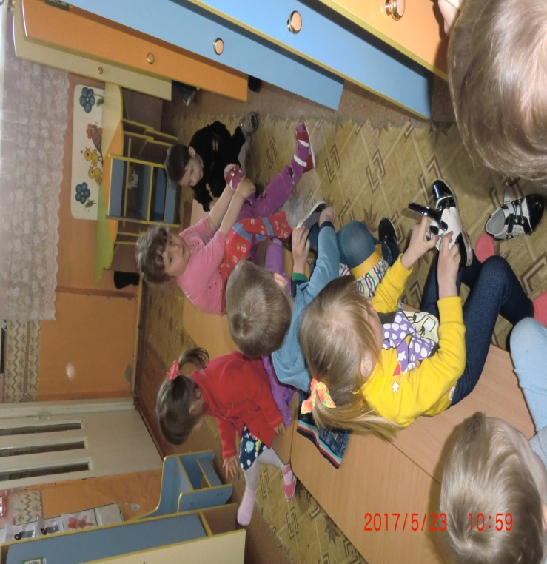
Социально-коммуникативное развитие

Slide 5
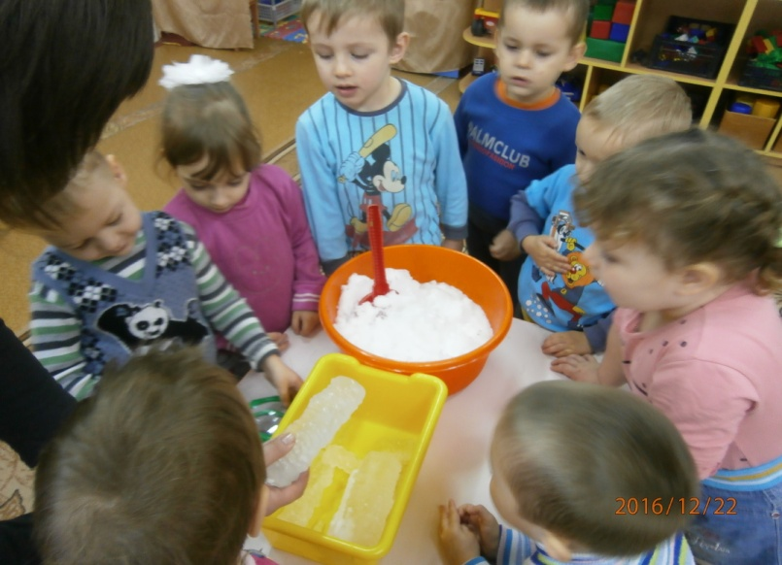
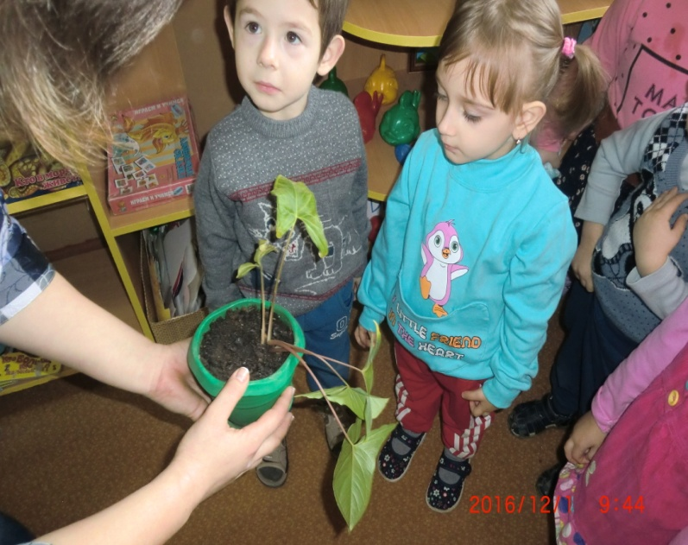
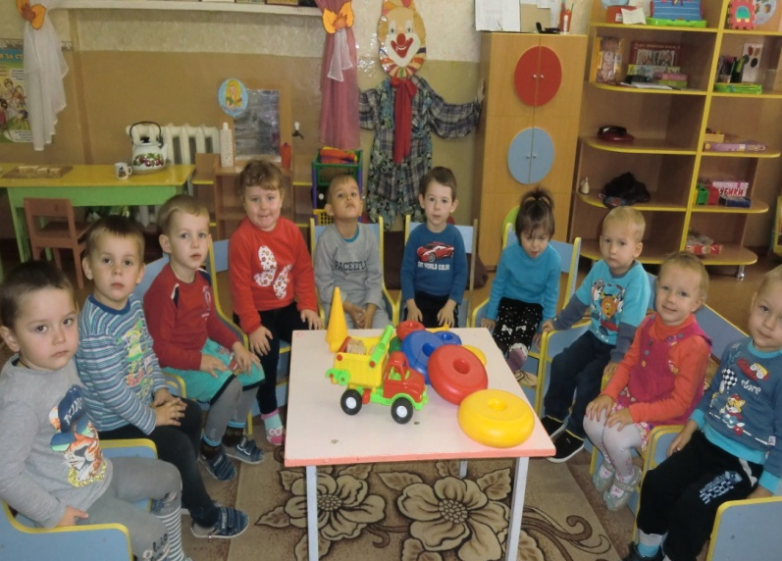
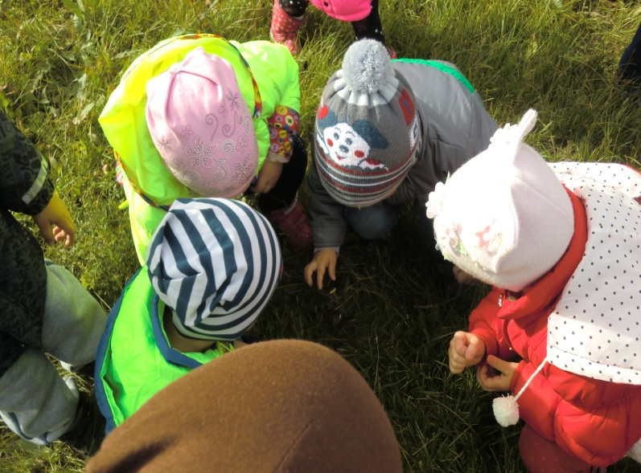
Познавательное развитие

Slide 6
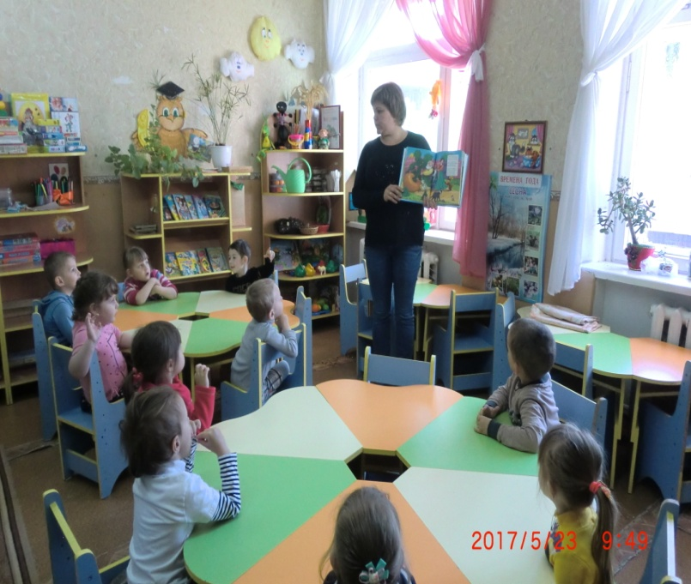
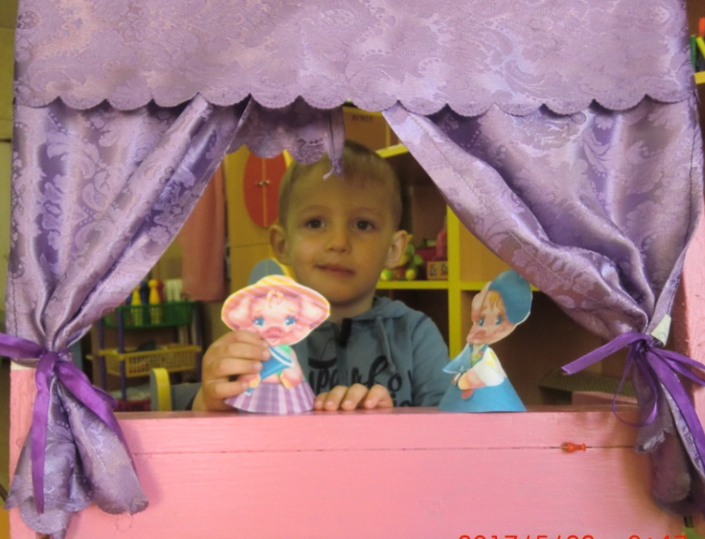
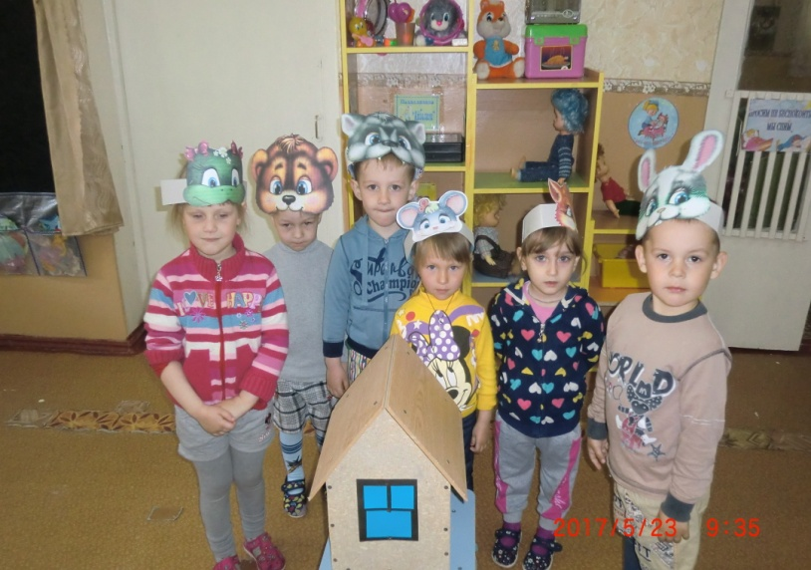
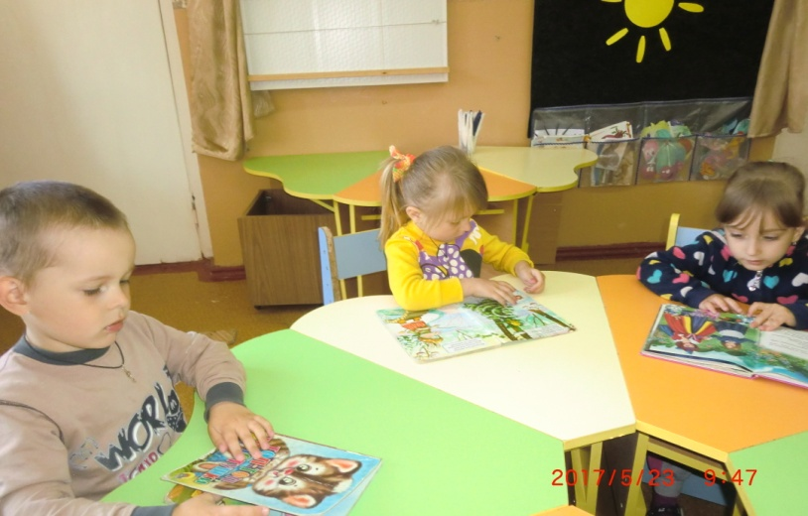
Речевое развитие

Slide 7
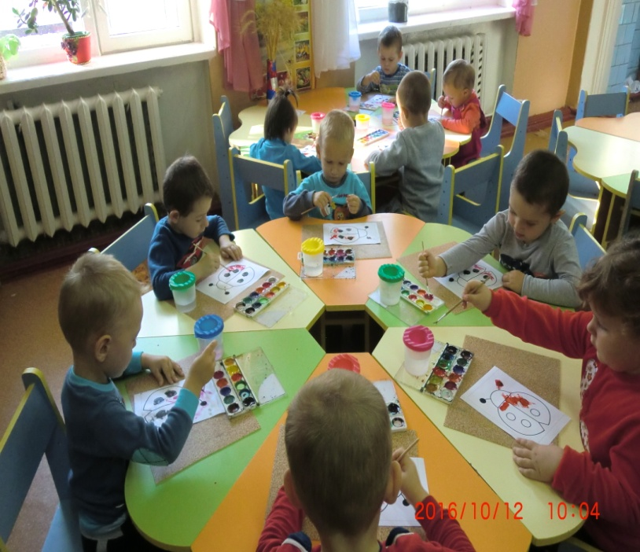
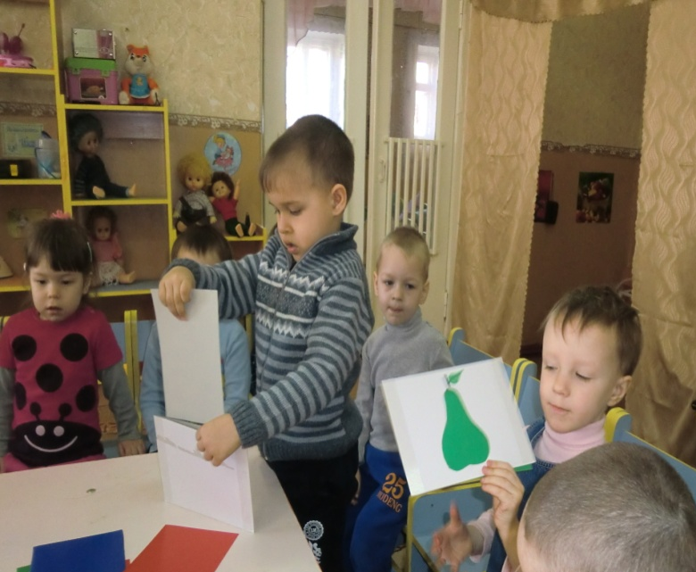
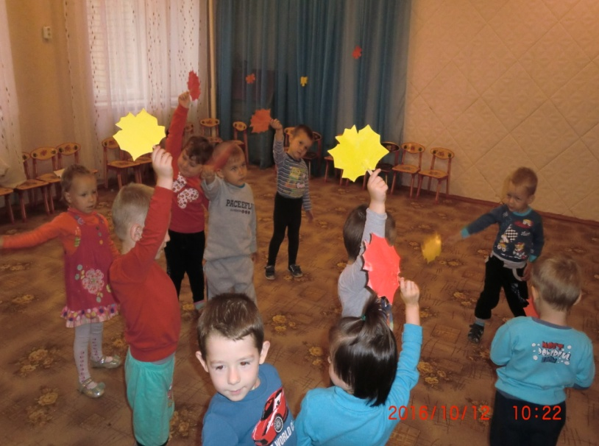
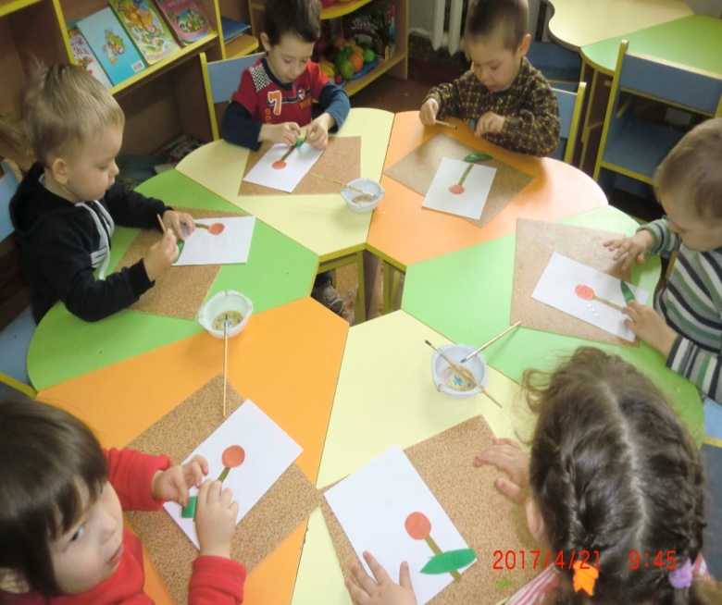
Художественно- эстетическое развитие

Slide 8
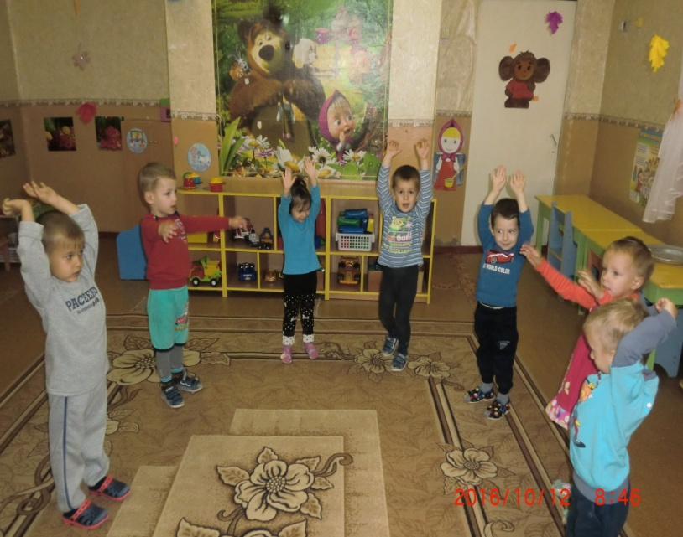
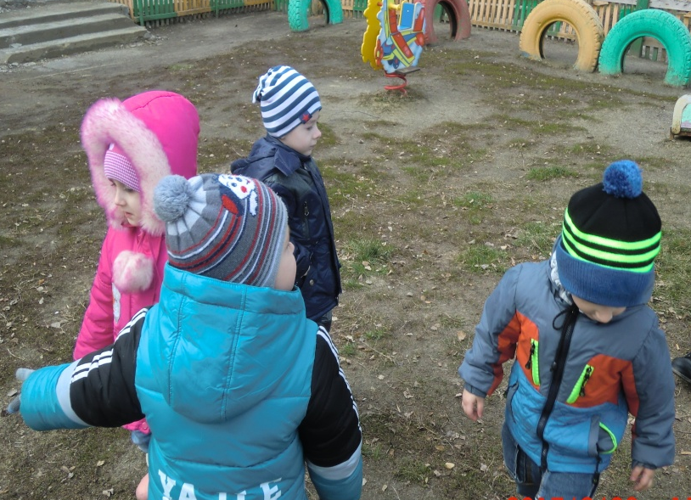
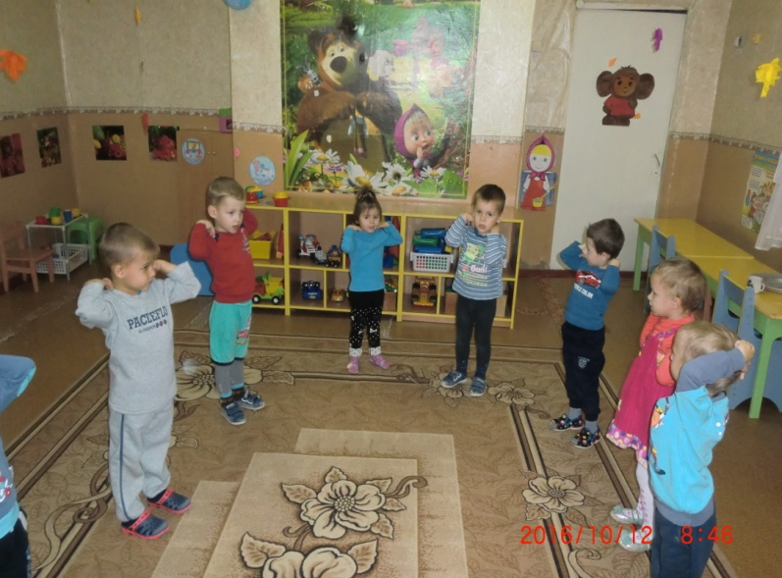
Физическое развитие

Slide 9
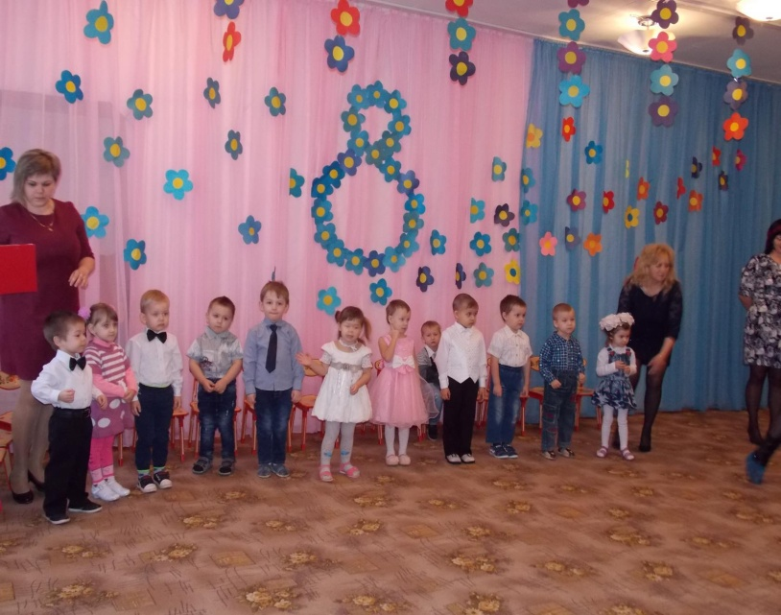
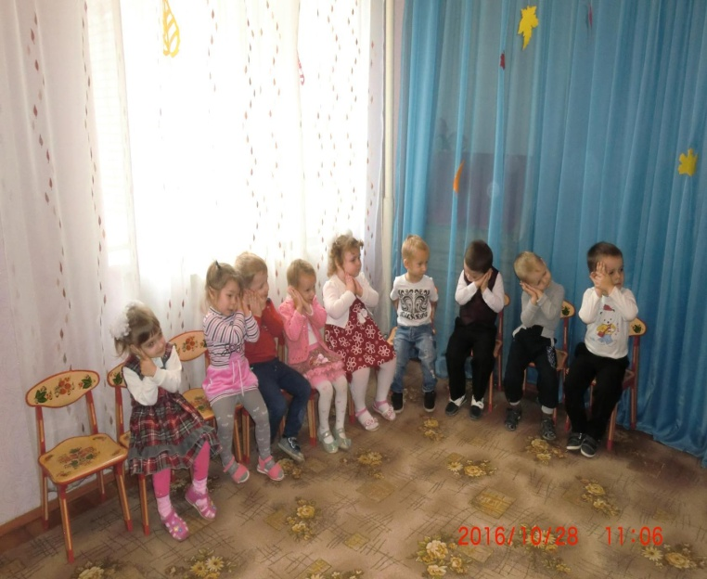
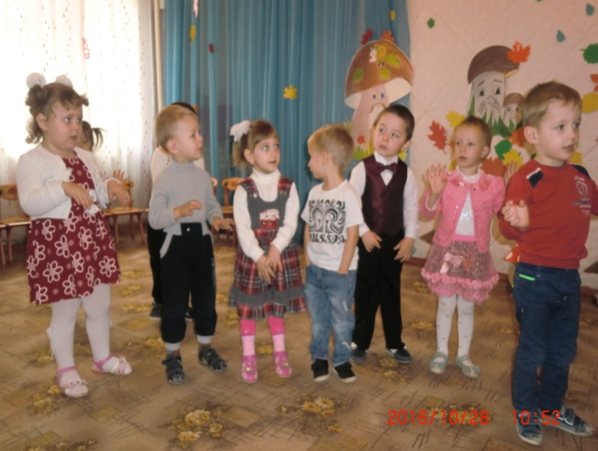
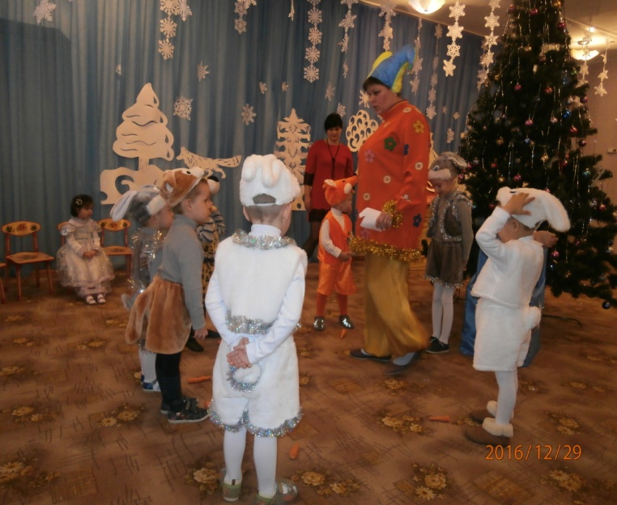
Утренники и развлечения

Slide 10
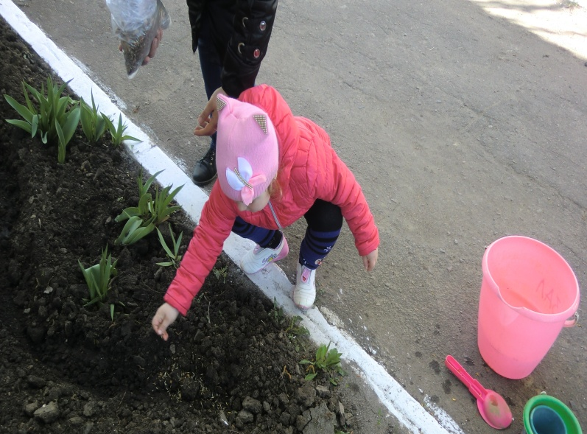
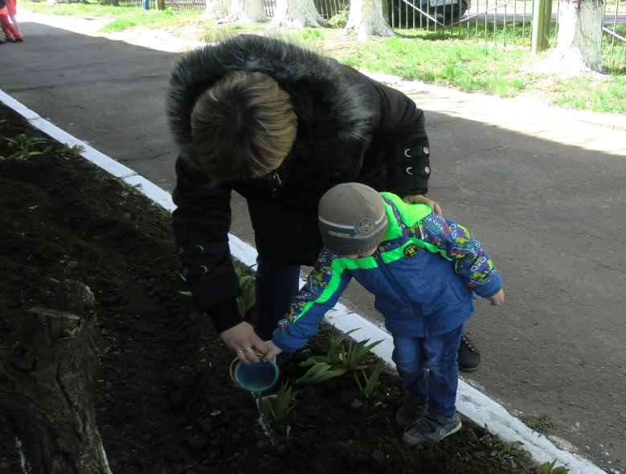
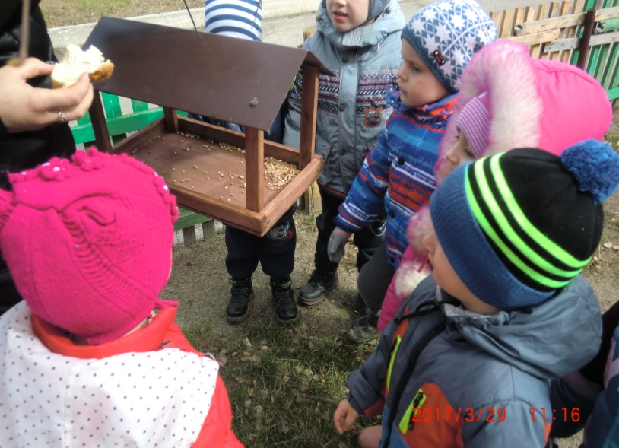
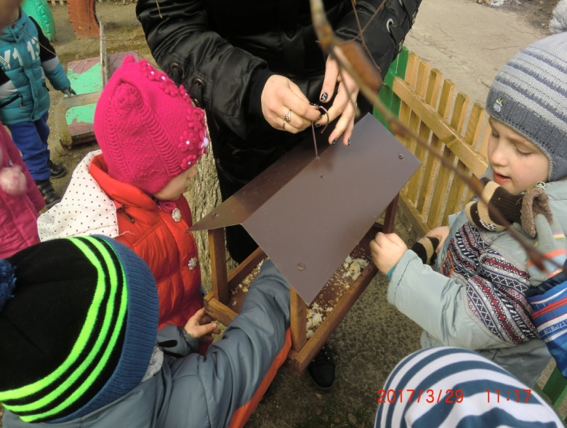
Участие в акциях

Slide 11
Задачи на 2017-2018 у. г.
целенаправленная работа с детьми по основным образовательным областям;
совершенствование работы по взаимодействию с родителями;
совершенствование развивающей среды;
повышение уровня
педагогического мастерства;
участие в мероприятиях
ДОУ.

Slide 12
Спасибо за внимание!!!

